Slide 1
blanco Framework ご紹介
公開文書
2006.03.18
伊賀 敏樹 (いがぴょん)

Slide 2
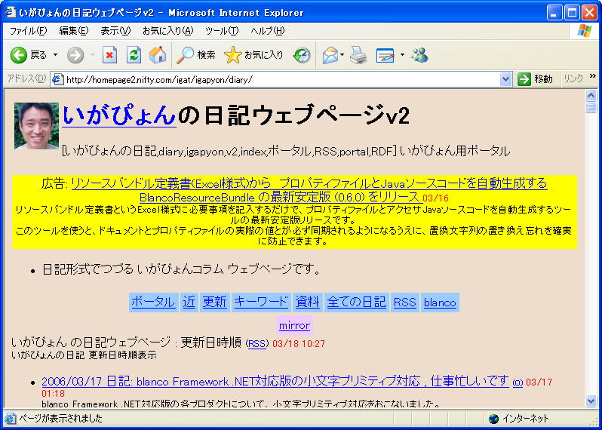
発表者自己紹介

Slide 3
blanco Framework とは何か？
オープンソースの下流開発フレームワーク
GNU LGPL
転記作業の自動化
Excel(*.xls)ファイル形式の様式を中心とした自動生成

Slide 4
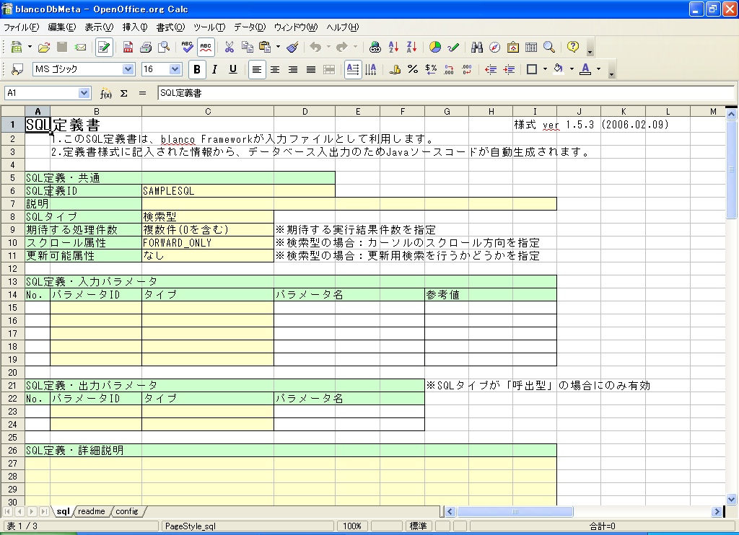
blancoDb (SQL定義書の記入)

Slide 5
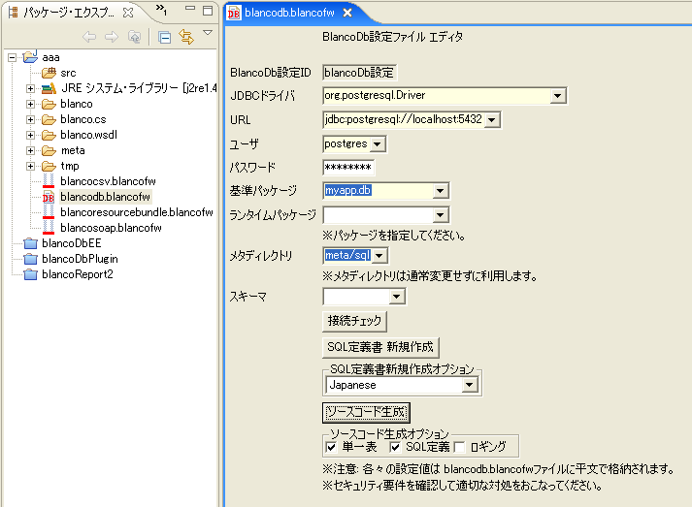
blancoDb (プラグインから実行)

Slide 6
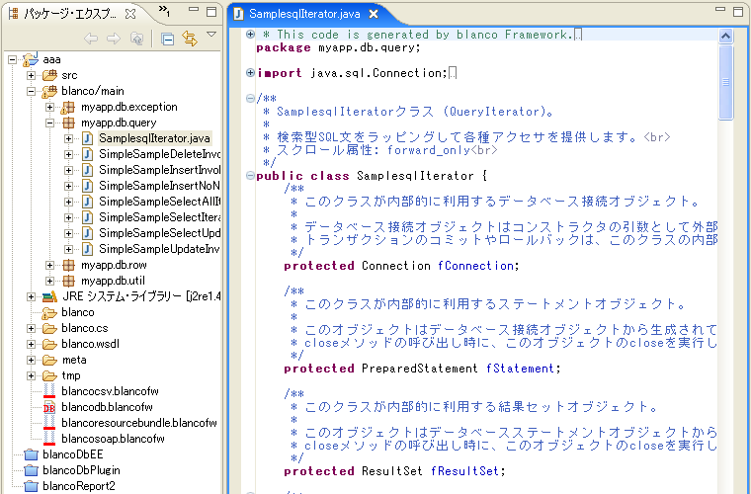
blancoDb (生成されたJavaソース)

Slide 7
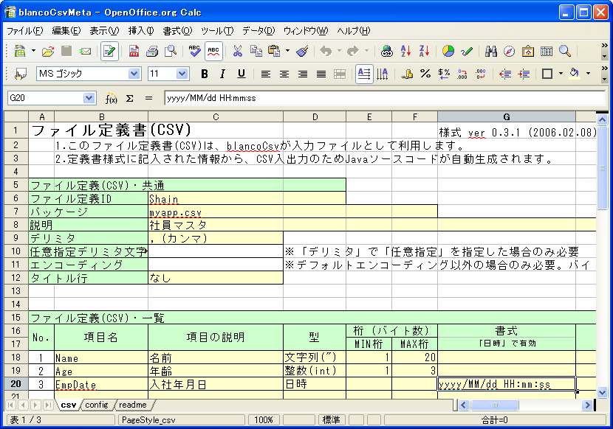
blancoCsv (ファイル定義書の記入)

Slide 8
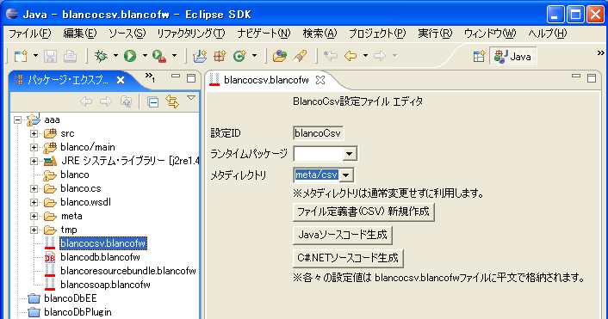
blancoCsv (プラグインから実行)

Slide 9
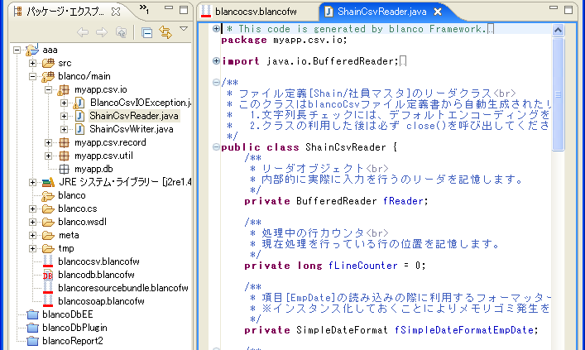
blancoCsv (生成されたJavaソース)

Slide 10
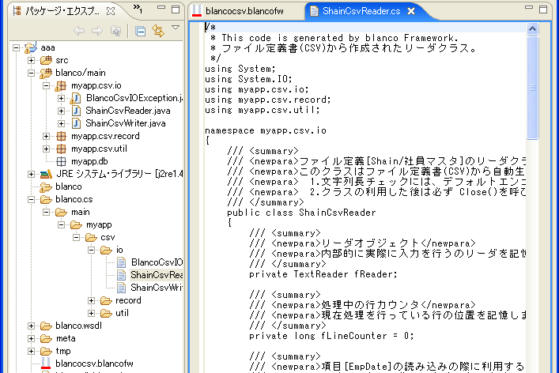
blancoCsv (生成されたC#ソース)

Slide 11
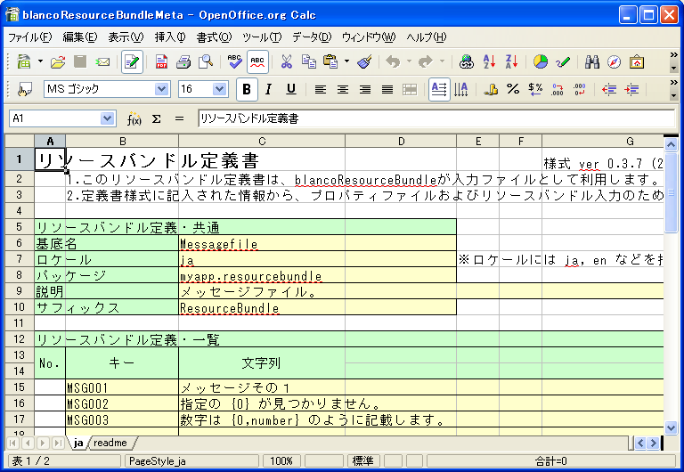
blancoResourceBundle (定義書)

Slide 12
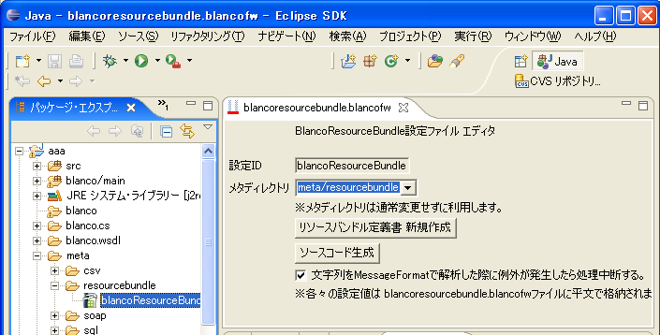
blancoResourceBundle (実行)

Slide 13
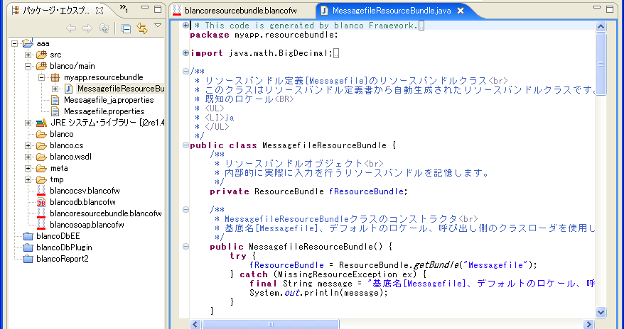
blancoResourceBundle (ソース)

Slide 14
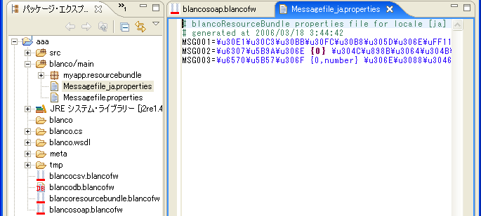
blancoResourceBundle (property)

Slide 15
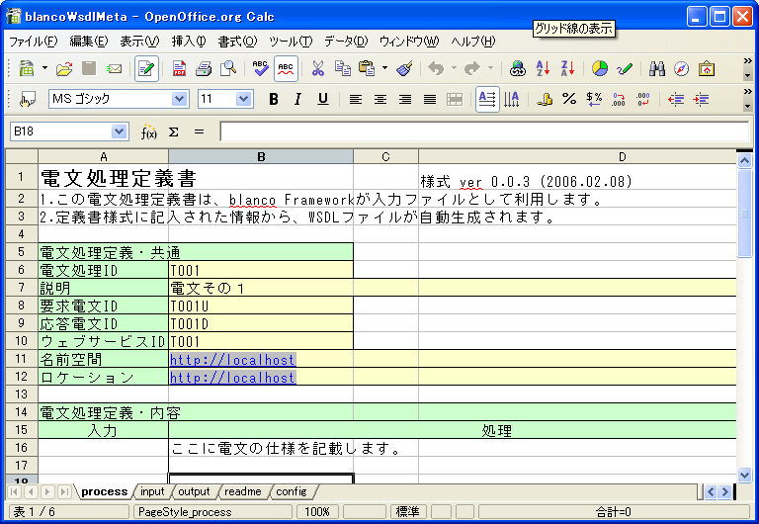
blancoSOAP (定義書の記入１)

Slide 16
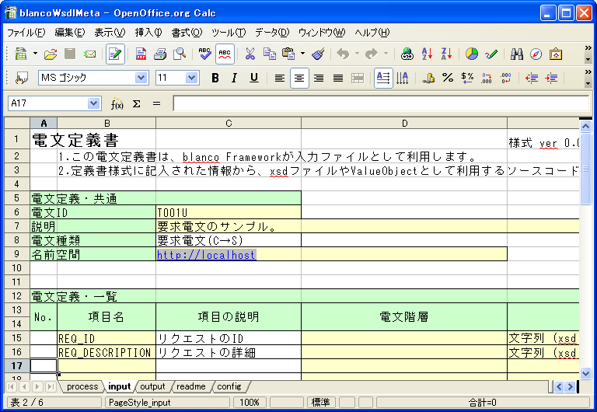
blancoSOAP (定義書の記入２)

Slide 17
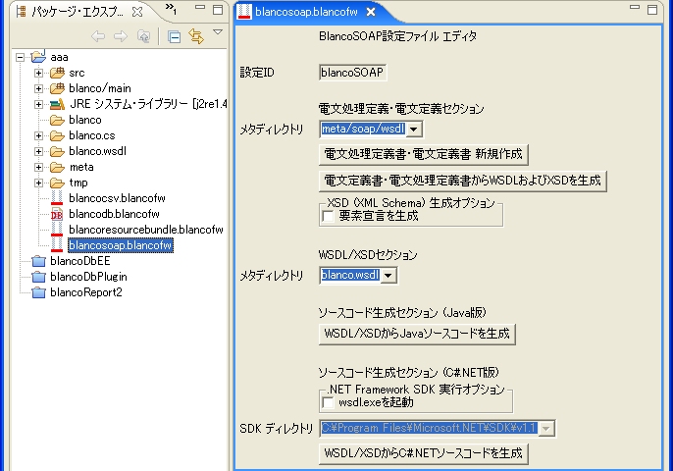
blancoSOAP (プラグイン実行)

Slide 18
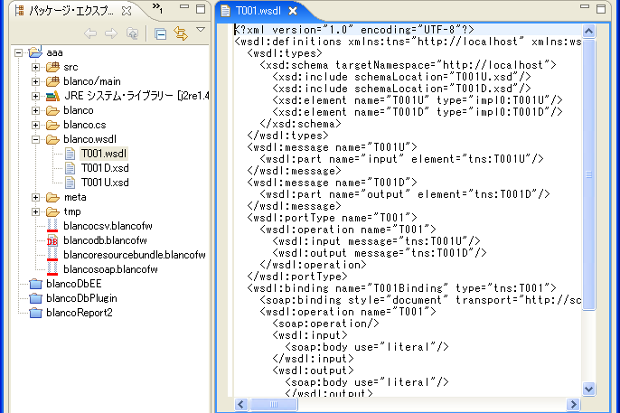
blancoSOAP (生成 WSDL)

Slide 19
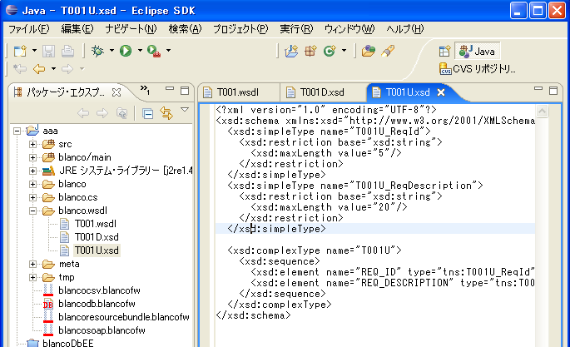
blancoSOAP (生成 XSD)

Slide 20
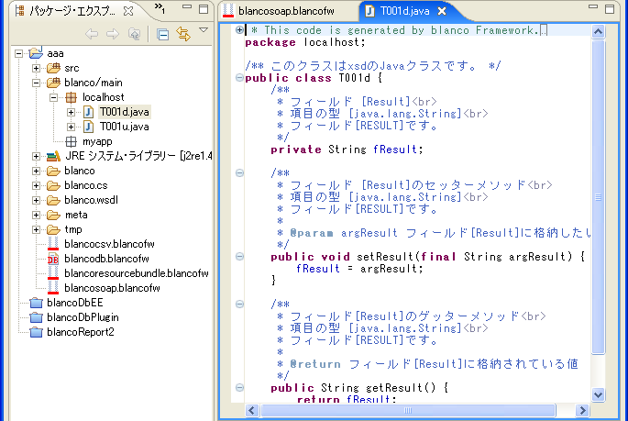
blancoSOAP (生成Javaソース)

Slide 21
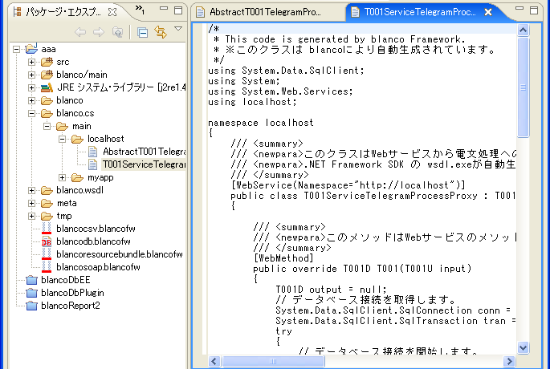
blancoSOAP (生成C#ソース)

Slide 22
パイプ式ファイル志向
ウォーターフォール＋大規模開発には作成義務のあるドキュメントが膨大。
大規模開発における開発プロセスの大きな流れは現場からは変えられない。
開発プロセスに沿ったツールの導入を。

Slide 23
大規模開発を意識した構成
疎結合な設計を採用
※他のフレームワークとの併用・共存が ある程度可能
実行時ライブラリ(JARファイルなど)を原則として必要としない

Slide 24
終わり

